Slide 1
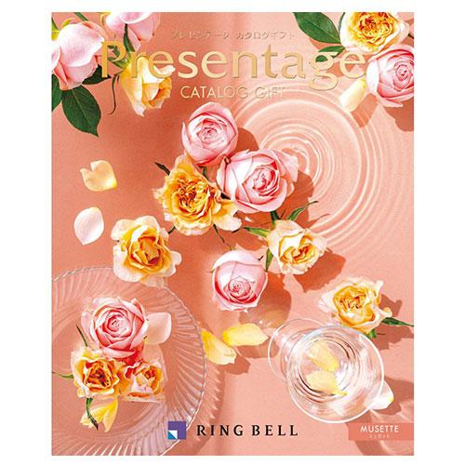
【提案書】
プレゼンテージ【ミュゼット】
約510点の掲載アイテムの中から自由に好きな商品を選べるカタログギフト。内祝いやお祝い、大切な方への贈り物として、またイベントやキャンペーンの景品用などにもおすすめです。
特徴
納期
納期スペース
仕様
包装 : 化粧箱入り
備考 : <セット内容>カタログ･返信用ハガキ(料金受取人払) 出荷まで約5日間 ※有効期間はカタログ出荷時から約180日間となります。 ※各種取混ぜて、合計金額30,000円(カタログ 掲載価格)にてお申し込みください。 ※価格にはシステム料800円が含まれています。
お見積
お見積りスペース

